Slide 1
面向对象编程
大数据技术与应用专业
薛海燕

Slide 2
面向对象编程的基本概念
  面向对象编程（Object Oriented Programming, OOP）
客观世界由对象组成，任何客观事物或实体都是对象，复杂的对象可以由简单对象组成。
具有相同数据和操作的对象可归为一个类，对象是类的一个实例。
类可以派生出子类，子类继承父类的全部特性（数据和操作），又可以有自己的新特征。子类和父类构成层次结构。

Slide 3
对象（Object）
系统中用来描述客观事物的一个实体，是构成系统的一个基本单位，由一组属性和对属性的操作方法组成。
属性：描述对象的静态特征的数据项
方法：描述对象的动态特征的操作序列
对象＝属性＋方法
  重用性、灵活性和扩展性

Slide 4
类（Class）
对现实中某一个种类的东西的抽象，如汽车、人等。 具有相同属性和方法的一组对象的集合，为该类的全部对象提供了统一的抽象描述，好比一个对象模板，用它可以产生多个对象。
类和对象的关系

Slide 5
类和对象的关系
  1. 现实生活中的每一张书桌，我们都可以称之为对象。
  2. 接下来，我们来抽象(可理解为抽取每个书桌对象的共有属性和行为)每一张书桌，得到共有属性（长宽高）和行为或方法（用于写字）。
  3. 再接下来，将共有属性（长宽高）和方法（用于写字）封装，就定义好了桌子类。
  思考：汽车类有哪些属性和方法

Slide 6
类和对象的关系
  类是一类东西的结构描述，而对象则是一类东西的一个具体实例
  类是一个抽象的概念，对象则是具体的实例

Slide 7
面向对象三大特征--封装
把对象的属性和方法结合成一个独立的系统单位，并尽可能隐藏对象的内部细节。
即只保留有限的接口和外部联系，使用者只需要知道该类如何使用就行，而不用管该类是怎么实现的。

Slide 8
面向对象三大特征--继承
子类可以自动拥有父类的全部属性和方法。
子类还可以重写或添加自己的属性和方法。
增加了代码的重用性，能够加快编程的进度。
is a原则
PHP支持单继承，即一个子类有且只有一个父类。

Slide 9

面向对象三大特征--多态性
在父类中定义的属性或方法被子类继承后，可以具有不同的数据类型或表现出不同的行为。也就是在子类中重写父类的方法，但二者是同名的。
多态最直接的定义就是让具有继承关系的不同类的对象，可以对相同名称的成员函数调用，产生不同的反应效果。
黑人、白人晒太阳
大扫除

Slide 10
类的定义
function setTitle($par){
$this->title = $par;
}
function getTitle(){
echo $this->title . " \n ";
}
}
在类的定义中，$this该变量总是指向该类的当前实例。我们用$this->属性名来访问类的实例及其属性
注意：调用属性名时不要加$符
1.php
class TSite {
/*属性或成员变量 */
public $url;
public $title;
/*方法或成员函数 */
function setUrl($par){
$this->url = $par;
}
//属性在方法之前
function getUrl(){
echo $this->url . " \n ";
}

Slide 11
类的定义
对于类的属性，有如下要求：
是类中定义的变量
必须声明为public、protected或private，默认为public
如果在声明时进行初始化，必须初始化为静态的值，而不能是表达式

Slide 12
类的使用(2.php)
// 调用成员函数，获取标题和URL
$runoob->getTitle();
$taobao->getTitle();
$google->getTitle();
$runoob->getUrl();
$taobao->getUrl();
$google->getUrl();
unset($runoob);
unset($taobao);
unset($google);
$runoob = new TSite;
$taobao = new TSite;
$google = new TSite;
// 调用成员函数，设置标题和URL
$runoob->setTitle( "菜鸟教程" );
$taobao->setTitle( "淘宝" );
$google->setTitle( "Google 搜索" );
//->为对象操作符
$runoob->setUrl( 'www.runoob.com' );
$taobao->setUrl( 'www.taobao.com' );
$google->setUrl( 'www.google.com' );

Slide 13
类的定义与使用基本实例
TRectangle类及其使用
（TRectangle.php与CallTRectangle.php）
定义一个TRectangle类，该类有width和height两个属性，并具有getArea () 、getPerimeter()和isSquare()三个方法，用于计算输出长方形的面积、周长和判断是否是正方形。

Slide 14
构造函数
构造函数，是一种特殊的方法。主要用来在创建对象时初始化对象， 即为对象成员变量赋初始值，总与new运算符一起使用在创建对象的语句中。
名称永远是_ _construct()
创建对象时，立即被自动调用，常用来在对象创建时做初始化工作
不能有return语句
function _ _construct( $par1, $par2 )
{
$this->url = $par1;
$this->title = $par2;
}

Slide 15
构造函数
构造函数的应用
$runoob = new TSite('www.runoob.com', '菜鸟教程');
$taobao = new TSite('www.taobao.com', '淘宝');
$google = new TSite('www.google.com', 'Google 搜索');

Slide 16
析构函数
析构函数(_ _destruct) 与构造函数相反，当对象销毁时自动被调用。析构函数不能接收任何参数。
我们通常在析构函数中完成文件的关闭、资源的释放和数据的保存操作。
<?php
      class MyDestructableClass {
      function __construct() {
      echo "Constructor</br>";
      }
      function __destruct() {
      echo "destructor </br>";
      }
      }
      $obj = new MyDestructableClass();
?>
3.php

Slide 17
构造与析构函数基本实例
Rectangle类及其使用扩展
（TRectangle2.php与CallTRectangle2.php）

Slide 18
继承
PHP 使用关键字 extends 来继承一个类，PHP 不支持多继承，即一个子类只能有一个父类，但一个父类可以被多个子类继承。
父类中应该定义共有的属性或方法，从而提高代码的重用性。
子类中再扩充自己独有的属性或方法。
格式如下：
class Child extends Parent { // 代码部分 }

Slide 19
继承
4.php
class TChild_Site extends TSite {
public $category;
function setCate($par){
$this->category = $par;
}
function getCate(){
echo $this->category . "<br/>";
}
}
4-1.php
$szpt = new TChild_Site('www.szpt.edu.cn', '深圳职业技术学院');
$szpt->getTitle();
$szpt->setCate("学校");
$szpt->getCate();

Slide 20
类的继承基本实例
Square类及其使用
（TSquare.php与CallSquare.php）
子类TSquare派生自父类TRectangle，子类TSquare中定义了自己的构造函数，子类对象被实例化时会调用自己的构造函数，而不是父类的构造函数。

Slide 21
方法的覆盖
如果从父类继承的方法不能满足子类的需求，可以对其进行改写，这个过程叫方法的覆盖（override），也称为方法的重写。5.php：
class TChild_Site extends TSite {
function getUrl() {
echo "网址为：".$this->url . "<br/>";
}
function getTitle(){
echo "网站名为：".$this->title . "<br/>";
}
}
5-1.php:
$szpt = new TChild_Site('www.szpt.edu.cn', ' ShenZhen Ploytechnic');
$szpt->getTitle();
$szpt->getUrl();

Slide 22
访问控制
PHP 对属性或方法的访问控制，是通过在前面添加关键字 public（公有），protected（受保护）或 private（私有）来实现的。
public（公有）：公有的类成员可以在任何地方被访问。
protected（受保护）：受保护的类成员则可以被其自身以及其子类访问。但不能通过这些类的一个实例对象直接访问。
private（私有）：私有的类成员则只能被其定义所在的类访问。
其中，public是默认选项

Slide 23
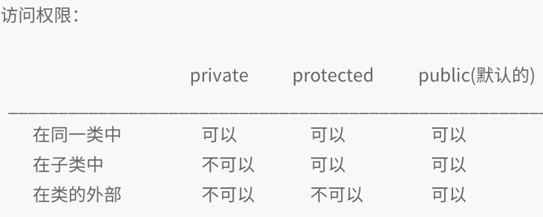
访问控制

Slide 24
访问控制-1—visible1.php
class TMyClass
{
public $public = 'Public';
protected $protected = 'Protected';
private $private = 'Private';
function printHello()
{
echo $this->public;
echo $this->protected;
echo $this->private;
}
}
$obj = new TMyClass();
echo $obj->public; // 这行能被正常执行
// echo $obj->protected; // 这行会产生一个致命错误
// echo $obj->private; // 这行也会产生一个致命错误
$obj->printHello(); // 输出 Public、Protected 和 Private

Slide 25
访问控制-2—visible2.php
class TMyClass2 extends TMyClass
{
// 可以对 public 和 protected 进行重定义，但 private 不能
protected $protected = 'Protected2';
function printHello() {
echo $this->public;
echo $this->protected;
echo $this->private;
}
}
$obj2 = new TMyClass2();
echo $obj2->public; // 这行能被正常执行
echo $obj2->private; // 未定义 private
echo $obj2->protected; // 这行会产生一个致命错误
$obj2->printHello(); // 输出 Public、Protected2 和 Undefined

Slide 26
访问控制-3—visible3.php
class MyClass
{
// 声明一个公有的构造函数
public function __construct() { }
// 声明一个公有的方法
public function MyPublic() { }
// 声明一个受保护的方法
protected function MyProtected() { }
// 声明一个私有的方法
private function MyPrivate() { }
// 此方法为公有
function Foo() {
$this->MyPublic();
$this->MyProtected();
$this->MyPrivate();
}
}
$myclass = new MyClass;
$myclass->MyPublic();
// 这行能被正常执行
$myclass->MyProtected();
// 这行会产生一个致命错误 $myclass->MyPrivate();
// 这行会产生一个致命错误 $myclass->Foo();
// 公有，受保护，私有都可以执行
因为Foo方法是public的

Slide 27
魔术方法
PHP中有很多以两个连续的下划线开头的方法，如__construct、__destruct，被称为魔术方法。
PHP中保留了所有以“__”开头的方法，所以不能自己创建，而只能使用这些方法。

Slide 28
魔术方法1
(1) __set($name, $value)方法
该方法在为一个不存在或不可见的成员属性赋值时被自动调用，比如给私有或受保护的成员属性在类的外部直接赋值时会被自动调用。
其中，第一个参数是要赋值的成员属性名，第二个参数是要赋的值。
利用该方法，可以更好地对程序进行控制。
(2) __get($name)方法
该方法在类的外部直接访问私有的或受保护的成员属性时会被自动调用。
其形参$name是要获取的成员属性名
作用：可以得到私有或受保护的成员属性，也可以对返回结果进行控制。
magic_set_get.php

Slide 29
魔术方法2
(3) __toString()方法
该方法在使用echo或print输出对象时，将被自动调用。
利用该方法，可以直接返回字符串或用于调用流程处理。
Magic_toString.php

Slide 30
魔术方法3
(3) __call()方法
当调用一个对象中不存在的方法时，会产生错误。PHP提供了__call()来处理这种情况。
该方法在调用一个不可访问的方法（如未定义或不可见）时，将被自动调用。
利用该方法，可以直接返回字符串或调用流程处理。
magic_call.php
补充：利用__call()方法实现连贯操作magic4.php

Slide 31
魔术方法4
(4) __autoload()方法
当new一个不存在的类时，会自动调用__autoload()，并将类名作为参数传入此函数。
利用该方法，可以实现类的自动加载。
magic_autoload.php

Slide 32
static关键字
将类的属性和方法用static关键字声明为静态，静态成员是属于类的，而不属于任何对象，不用将类进行实例化就可以直接访问。
由于静态成员不需要通过对象即可调用，所以伪变量 $this 在静态方法中不可用，而要用self。
self::静态成员属性名
self::静态成员方法名
静态属性不可以由对象通过 -> 操作符来访问。
类名::静态成员属性名
类名::静态成员方法名

Slide 33
static关键字
class Car {
private static $speed =10;
public static function speedUp() {
return self::$speed+=10;
}
public function getSpeed(){
return self::$speed;​
}
}
$car = new Car();
Car::speedup();
echo $car->getSpeed(); //结果为“20”

Slide 34
final关键字
用final关键字标识的类，为最终类，不能被再次实现或继承。
在类中使用final标识的成员方法，在子类中不能被覆盖，是最终版本。
final只能用来修饰类和方法，不能修饰成员属性。
final class TMyClass{
}
class TChild extends TMyClass{
}
class TParent{
final function fun()
{
}
}
class TChild extends TParent{
function fun(){
}
}

Slide 35
抽象类
抽象方法是没有方法体（没有大括号，直接分号结束）的方法，如：
public abstract function fun();
包含抽象方法的类为抽象类，抽象类是不能被实例化的类，用于为继承的子类定义界面。
在抽象类中的抽象方法是没有具体实现的方法，由子类完成具体的方法。
抽象类中的抽象方法没有大括号，用分号结束。
一个类中，只要有一个抽象方法，该类就必须被声明为抽象类。
抽象方法在子类中必须被重写。

Slide 36
接口（Interface）
是一种特殊的抽象类，用于实现多继承。
定义格式：
interface 接口名{
//常量成员（使用const关键字定义）
//抽象方法（不需要使用abstract关键字）
}
使用格式：
class 类名 implements 接口1,接口2,接口3…{ }
接口是通过 interface 关键字来定义的，就像定义一个标准的类一样，但其中定义所有的方法都是空的。
接口中定义的所有方法都必须是公有，这是接口的特性。
要实现一个接口，使用 implements 操作符。类中必须实现接口中定义的所有方法，否则会报一个致命错误。类可以实现多个接口，用逗号来分隔多个接口的名称。
https://www.cnblogs.com/457248499-qq-com/p/7384839.html

Slide 37
接口（Interface）
接口和抽象类的对比
1.作用相同，都不能创建对象，都需要子类去实现
2.接口的声明和抽象类不一样
3.接口被实现方式不一样
4.接口中的所有方法必须是抽象方法,只能声明抽象方法(不用使用abstract修饰)
5.接口中的成员属性，只能声明常量，不能声明变量
6.接口中的成员访问权限，都必须是public,抽象类中最低的权限protected
7.使用一个类去实现接口，不是使用extends,而是使用implements关键字

Slide 38
克隆对象（clone.php）
有时需要根据一个对象完全克隆出一个一模一样的对象，克隆后，两个对象互不干扰。
格式：
$obj = new class();
$objclone = clone $obj;
魔术方法：__clone();
当执行clone时，会自动调用__clone()方法。主要用于解决对象中特殊属性的复制操作。

Slide 39
多态的综合实例
usb.php

Slide 40
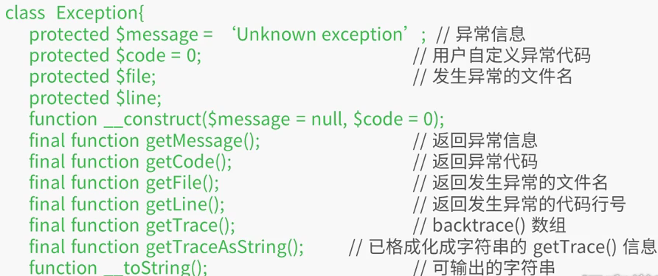
异常处理（一）
PHP中定义了一个类Exception

Slide 41
异常处理（一）
try{
}catch(Exception $e){
}
exception.php

Slide 42
异常处理（二）
自定义异常处理 : myException.php

Slide 43
异常处理（三）
捕捉多个异常 : MoreExceptions.php

Slide 44
面向对象常用函数（一）
class_exists： 判断类是否存在，第一个参数为要判断类的名，第二个参数为可选参数，为true会自动去调用__autoload()魔术方法进行类的自动加载

Slide 45
面向对象常用函数（二）
get_class_methods： 返回由类中定义的方法名组成的数组，如果出错，返回NULL
格式：
array get_class_methods( mixed $class_name)
第一个参数为要判断类的名，第二个参数为可选参数，为true会自动去调用__autoload()魔术方法进行类的自动加载

